Slide 1

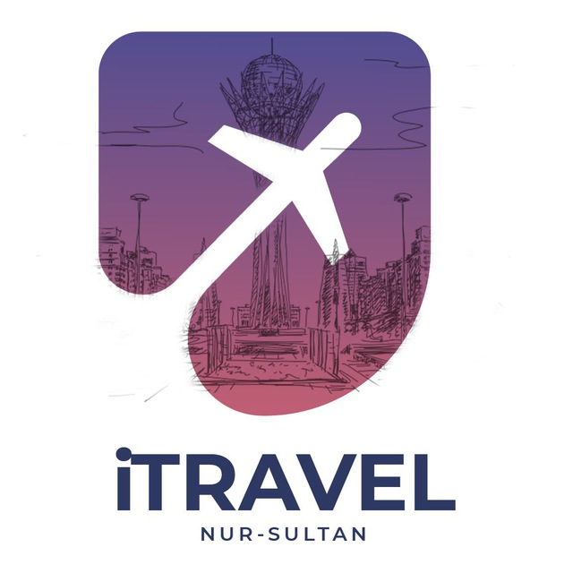
iTravel | Nur-sultan
Персональный помощник в путешествиях в г. Нур-Султан

Slide 2
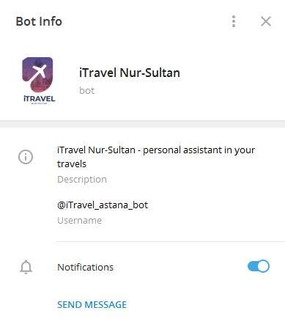

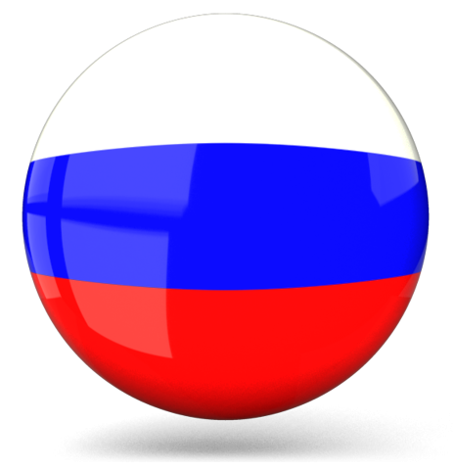
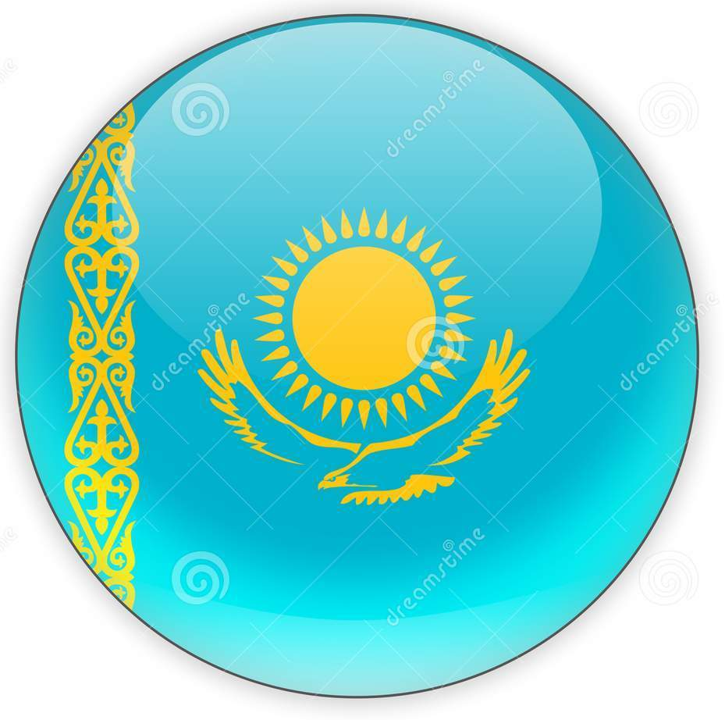

@iTravel_astana_bot
Описание бота
Бот iTravel | Nur-Sultan – персональный помощник туристам с других стран, гостям/жителям столицы в поездках по г. Нур-Султан.
Этот бот является многоязычным, чтобы был доступен широкому кругу гостей столицы:

Slide 3

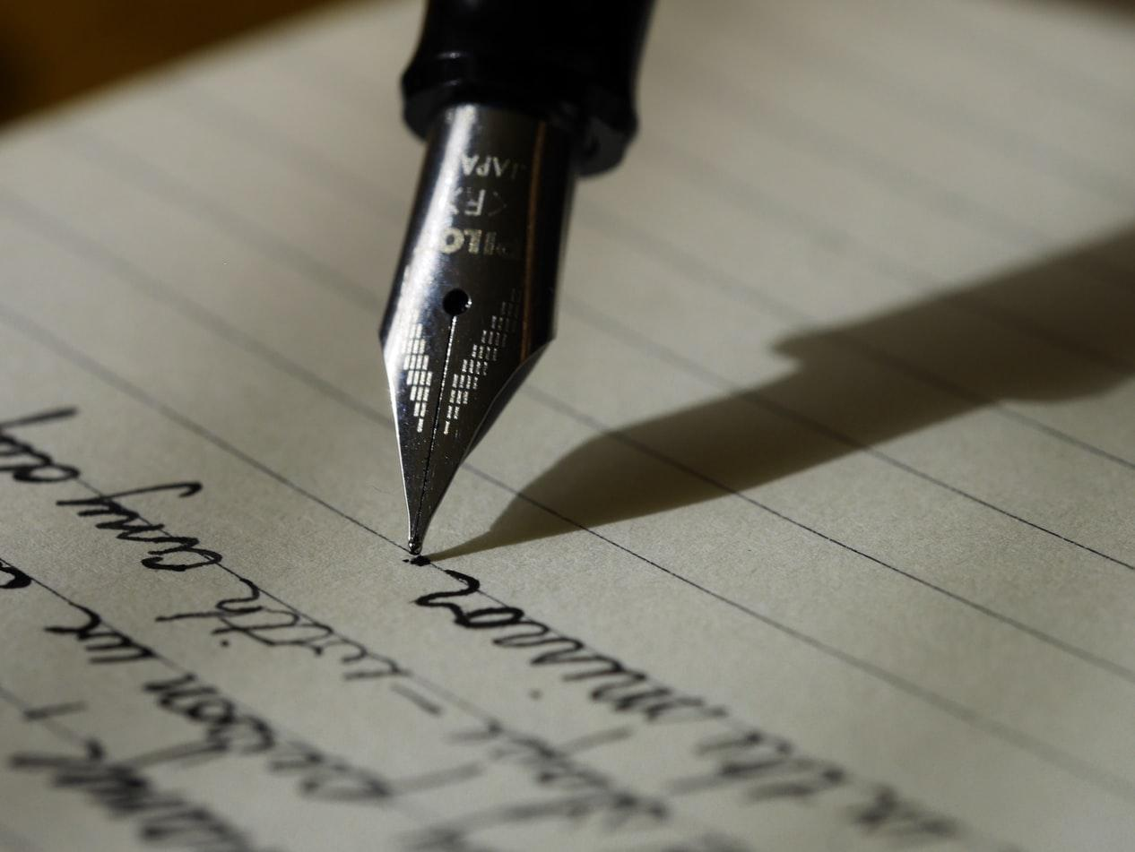
Проблемы
Много времени уходит на изучение незнакомого города
Бот разработан учитывая специфику местности, предпочтения гостей, жителей города.
2. Отсутствие единого решения.
3. Сложность в поиске интересного туристического контента в новом городе
4. У туристов с других стран есть не понимание местного языка
5. До поездки к интересным местам отсутствие осведомленности о качестве воздуха, температуры, влажности в том районе города, которые в случае загрязнённости/ в плохой погоде приводит к различным заболеваниям и оставляет плохое впечатление у туристов о городе.

Slide 4
Решение
Телеграм-бот iTravel Nur-Sultan v1.0 🤖предоставляет следующие сервисы:
🏖 Информация о достопримечательностях, о местах для посещения в г. Нур-Султан
🈯️ Мультиязычность: Русский, Английский, Казахский, Китайский
🚍 Построение маршрута от местонахождения пользователя до выбранного места с помощью общественного транспорта или автомобиля
🚕 Возможность заказать Такси
🗾Функция просмотра качества воздуха, температуры, влажности в районе, выбранной достопримечательности
🏨 Отели/хостелы по выбранном категориям (В разработке)
🌟 Предложение интересных Туров от турагенств (В разработке)
📊Статистика туризма в г. Нур-Султан (В разработке)
📆Ближайшие организуемые мероприятия в г. Нур-Султан (В разработке)
В дальнейшем перечень сервисов будет дополнен услугами информация о ресторанах, о памятниках города, маршрут к ресторанам, сервис подбора тура/поездки на основе короткого анкетирования с использованием нейросетей

Slide 5
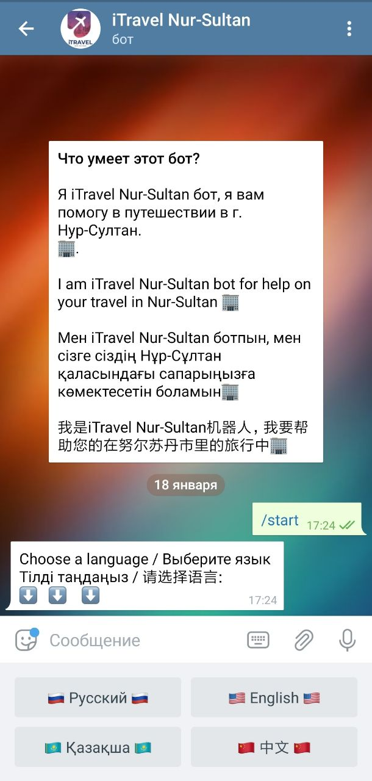
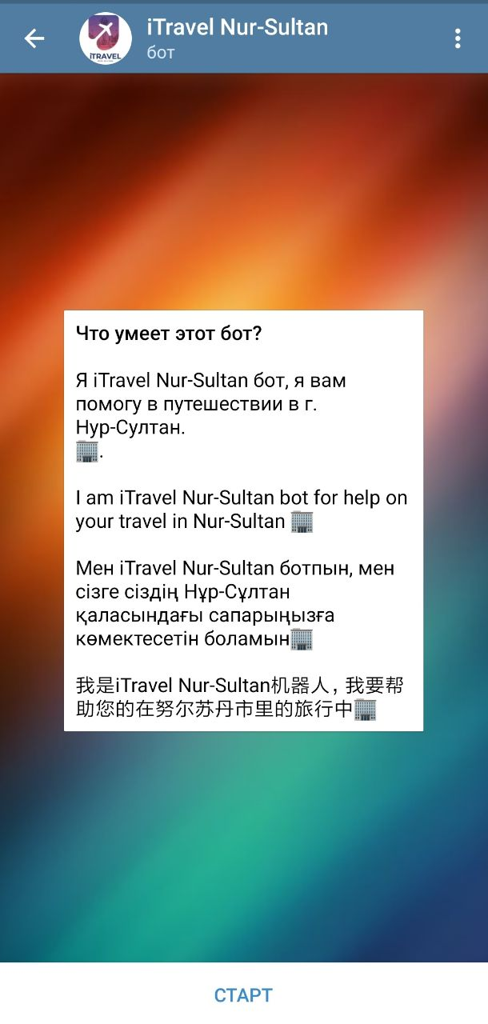
Обзор бота

Slide 6
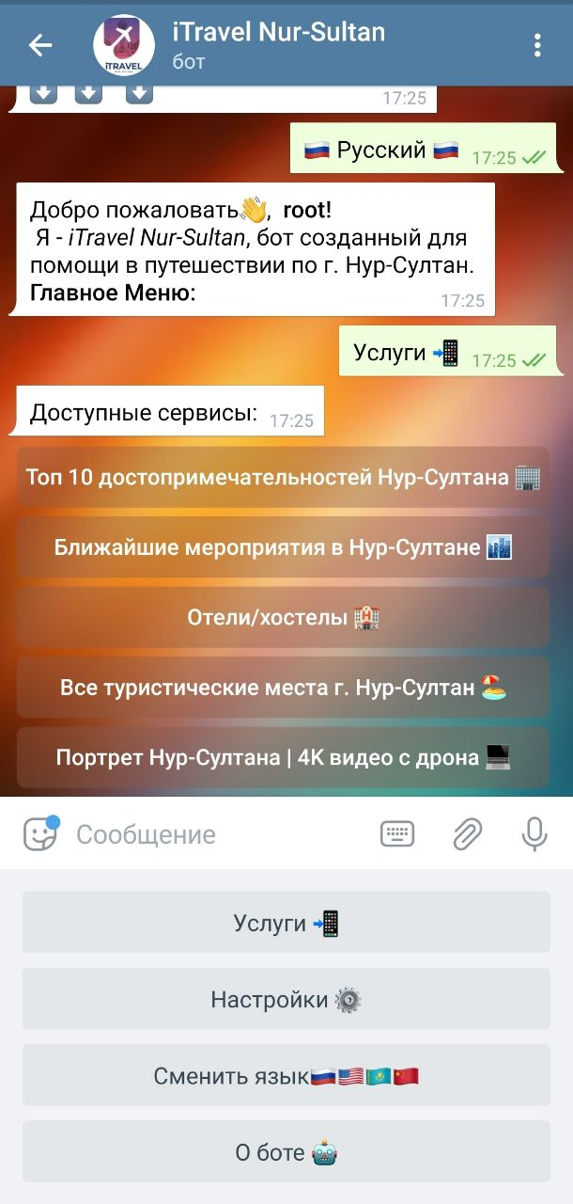
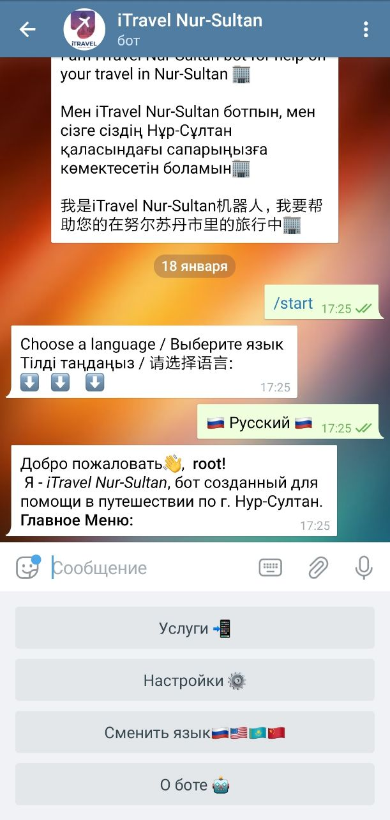
Обзор бота

Slide 7
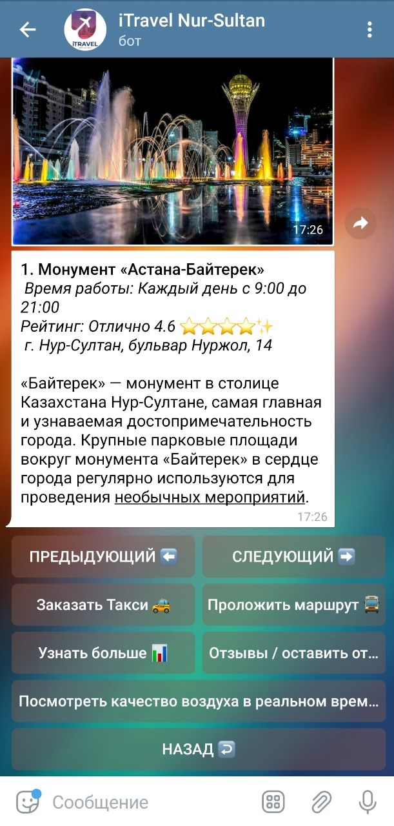
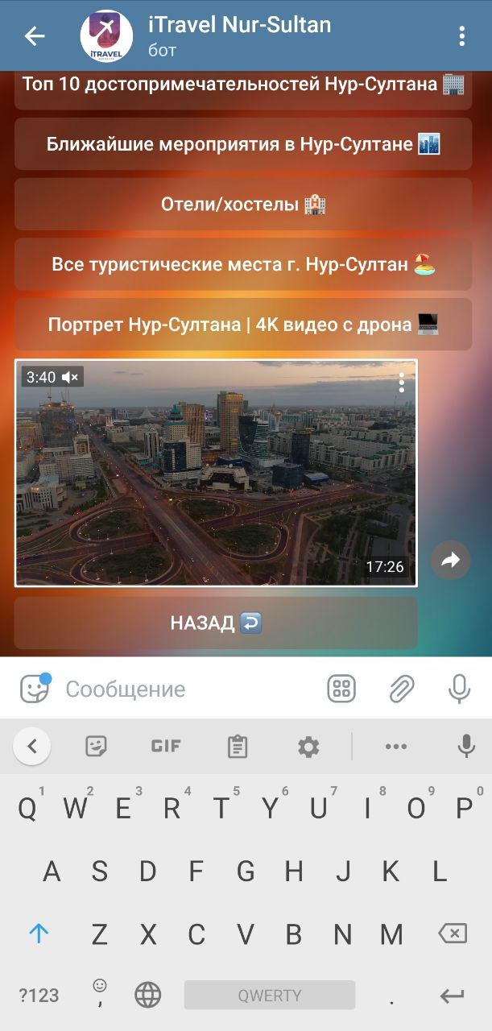
Обзор бота

Slide 8
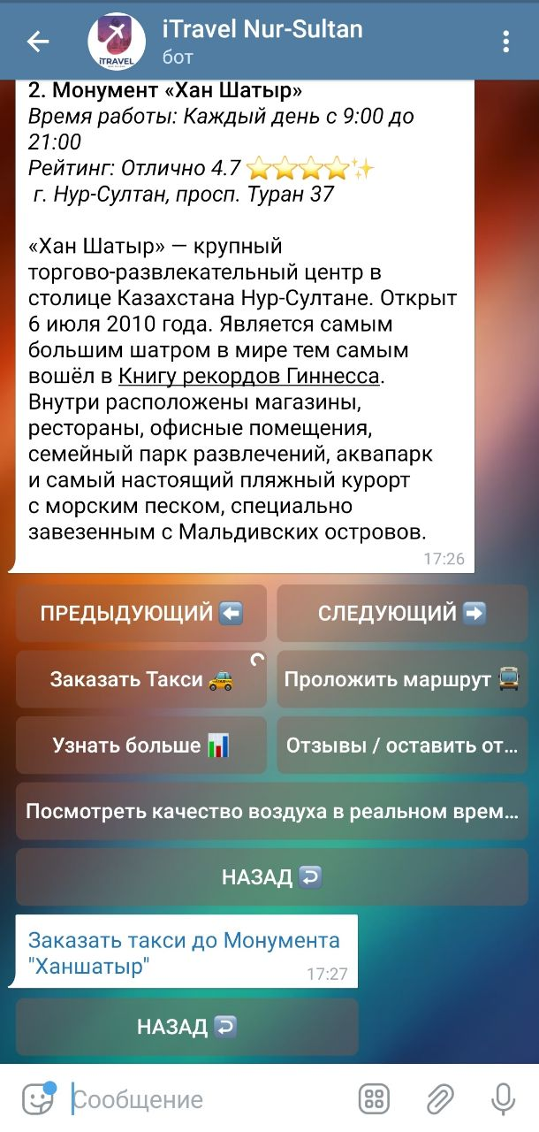
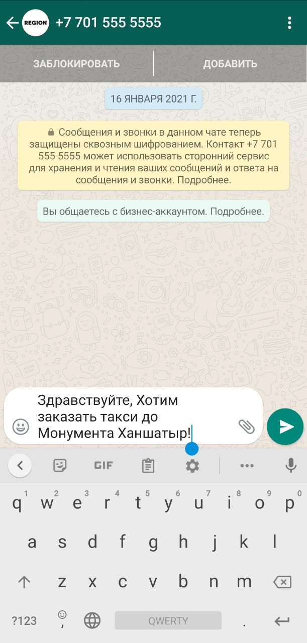
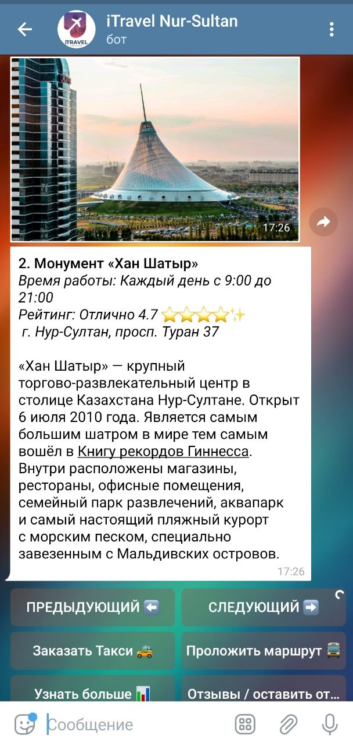
Обзор бота

Slide 9
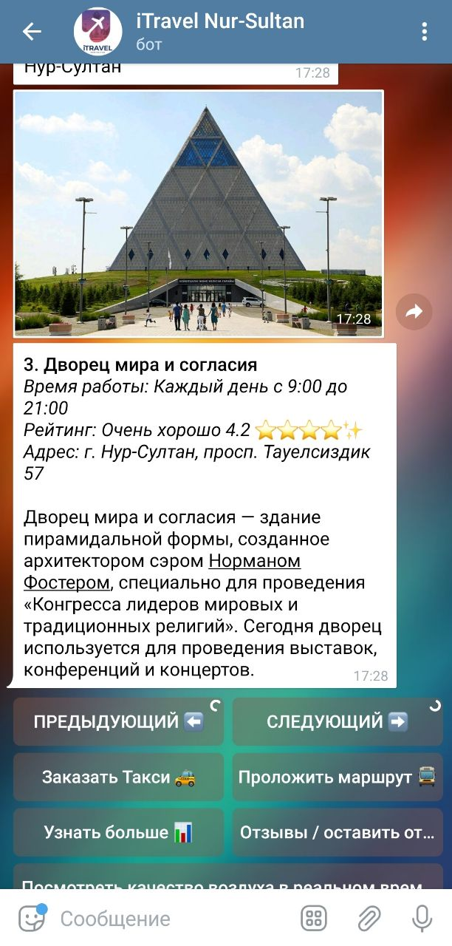
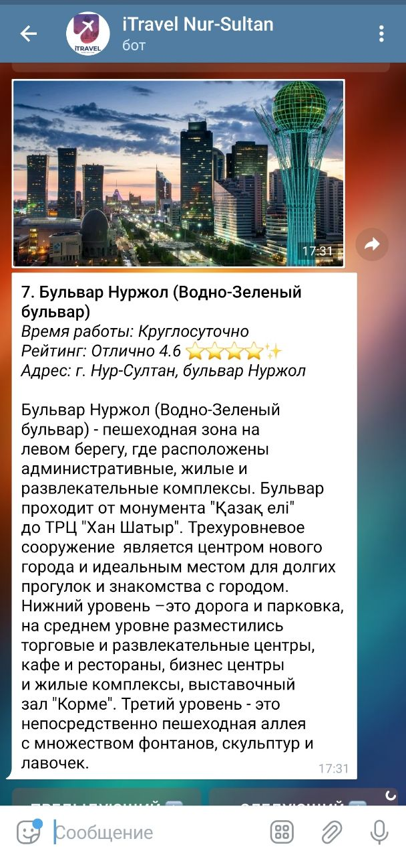
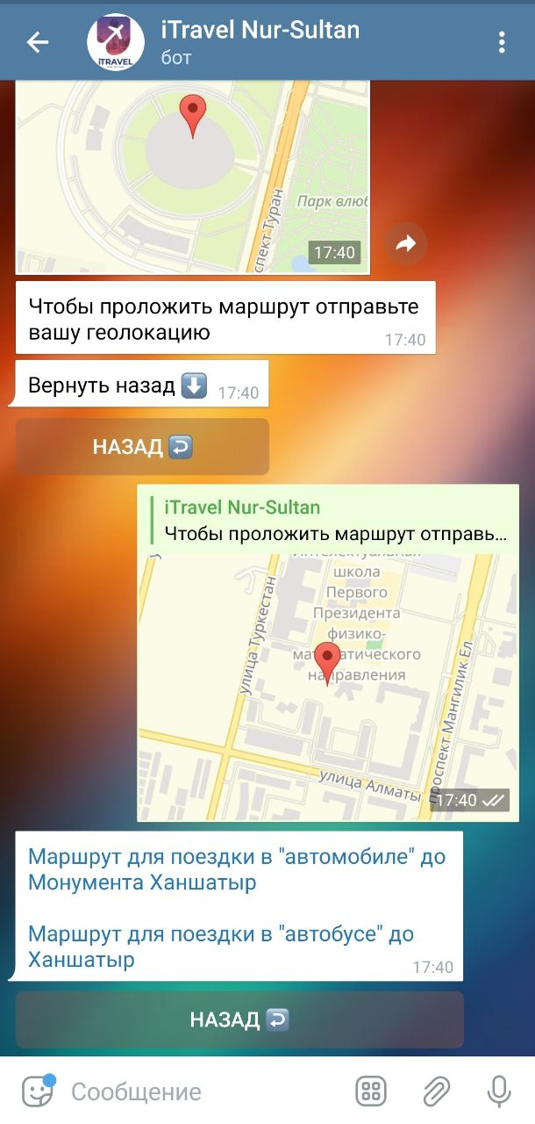
Обзор бота

Slide 10
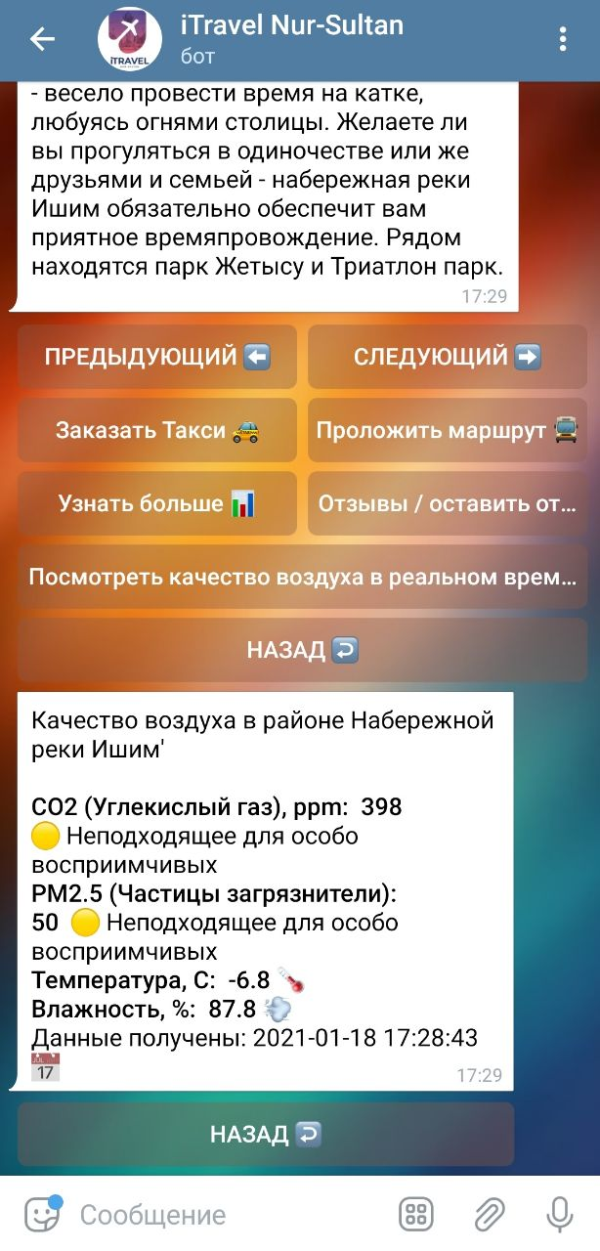
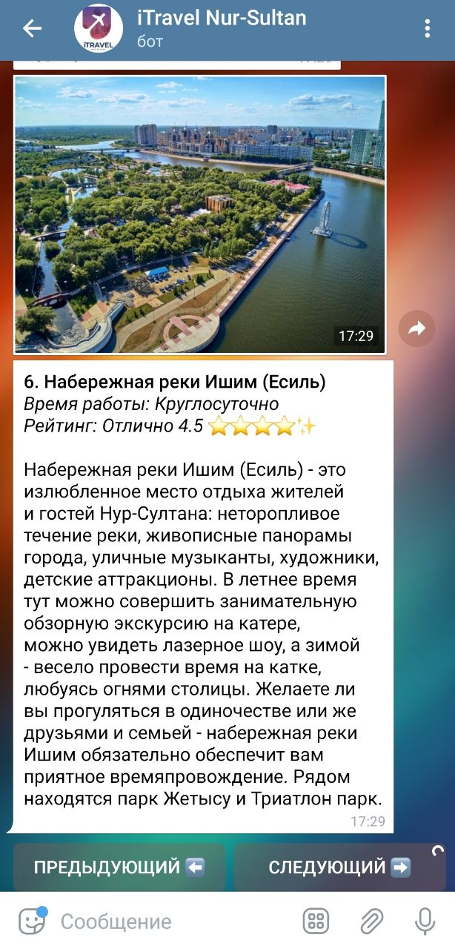
Обзор бота

Slide 11
Спасибо за просмотр

